Slide 1
第二节 种子植物

Slide 2
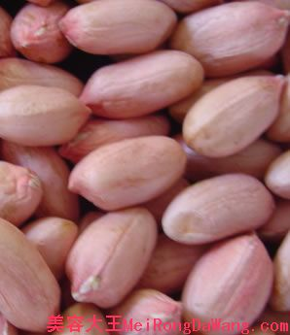
各种各样的种子
花 生

Slide 3
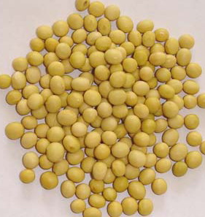
各种各样的种子
大 豆

Slide 4
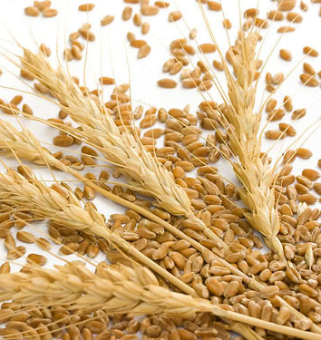
各种各样的种子
小 麦

Slide 5
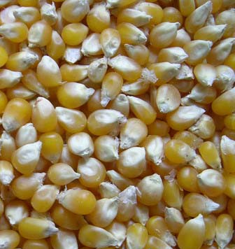
各种各样的种子
玉 米

Slide 6
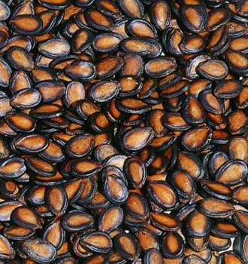
各种各样的种子
西瓜种子

Slide 7
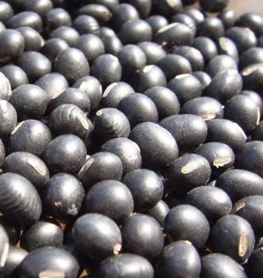
各种各样的种子
黑 豆

Slide 8
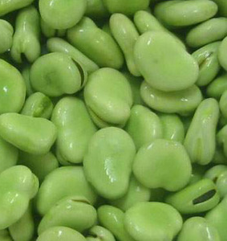
各种各样的种子
蚕 豆

Slide 9
一 观察种子
菜豆种子的结构
玉米种子的结构

Slide 10
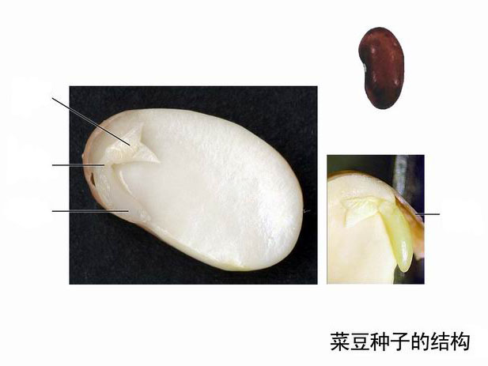
胚芽
胚轴
子叶
胚根
种皮

Slide 11
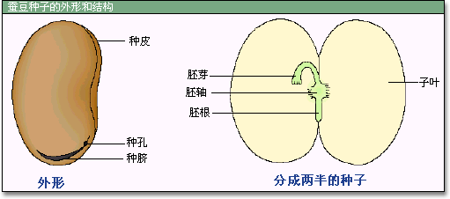

Slide 12
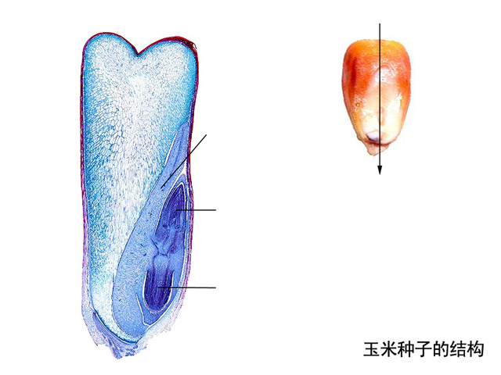
种皮和果皮
子叶
胚乳
胚芽
胚轴
胚根

Slide 13
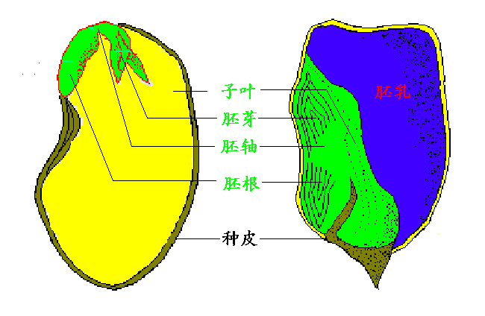

Slide 14
比一比，菜豆种子和玉米种子结构的异同？
 | 相同点 | 不同点
 |  | 有无胚乳 | 营养物质储存部位 | 子叶数目
菜豆种子
玉米种子
都有种皮和
胚(胚芽、胚轴、胚根、子叶）
无
子叶
两片
有
胚乳
一片

Slide 15
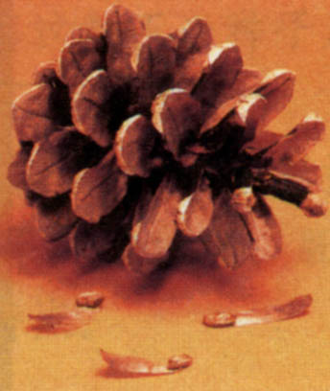
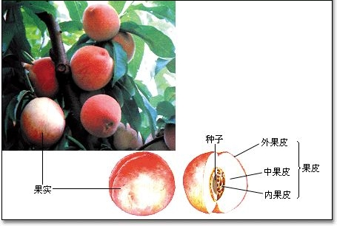
比较以下两种种子的着生情况
松树的球果和种子
桃树的果实和种子

Slide 16
通过比较 ，你发现了什么？
松树和桃树的共同之处是都产生种子 。松树的种子是裸露的，无果皮包被，而桃树的种子是有果皮包被的。

Slide 17
    三、裸子植物与被子植物
种子植物 | 区别点 | 种数
裸子植物 | 种子裸露，其外没有果皮包被 | 800/250
被子植物 | 种子外层有果皮包被 | 25万/30万

Slide 18
讨论
为什么被子植物比裸子植物 更加适于陆地生活？
1、果实可以保护种子免受昆虫的叮咬
2、果实常有适于传播的特点 。

Slide 19
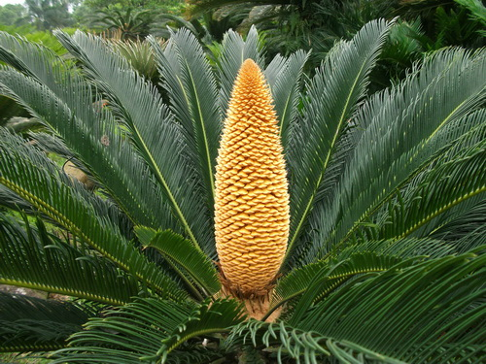
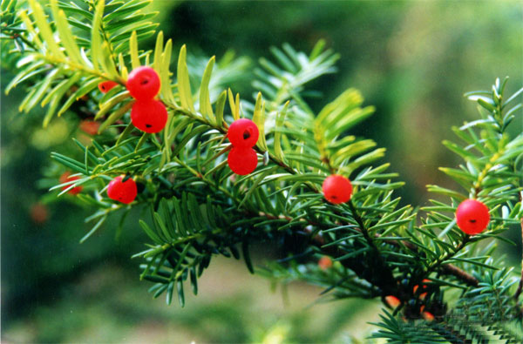
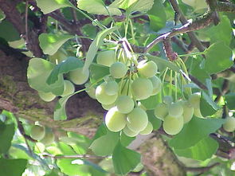
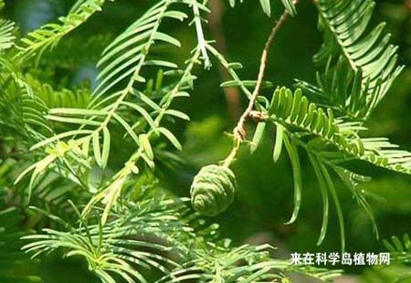
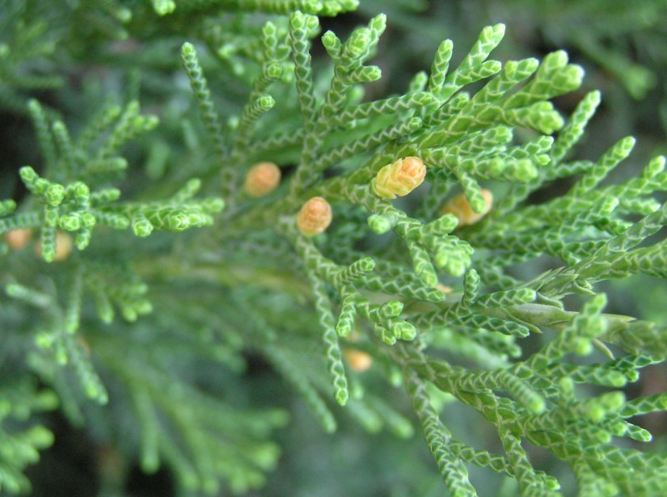
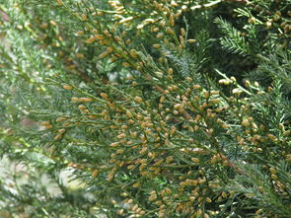
苏铁
红豆杉
银杏
常见的裸子植物
水杉
圆柏
侧柏

Slide 20
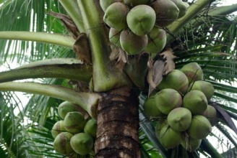
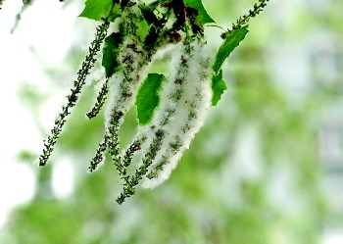
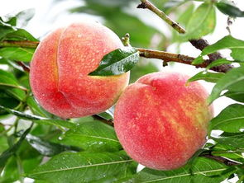
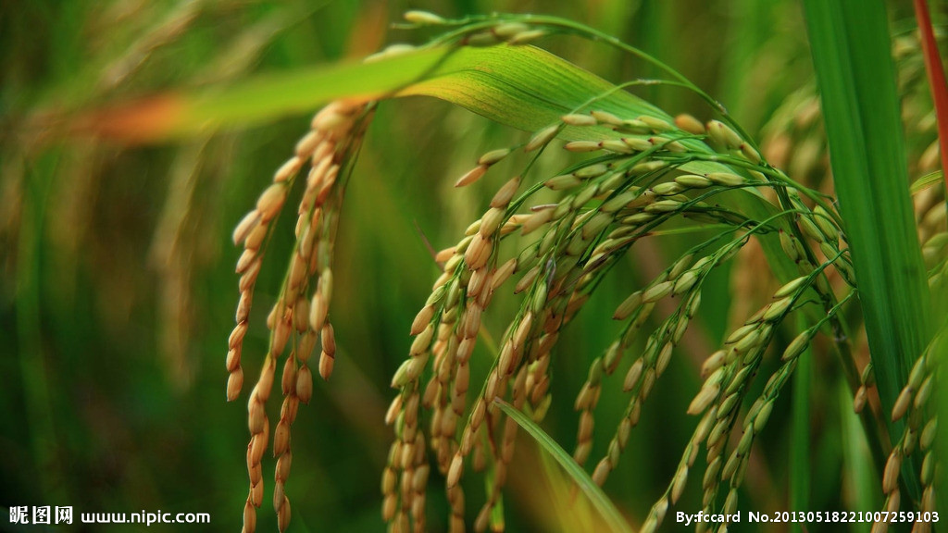
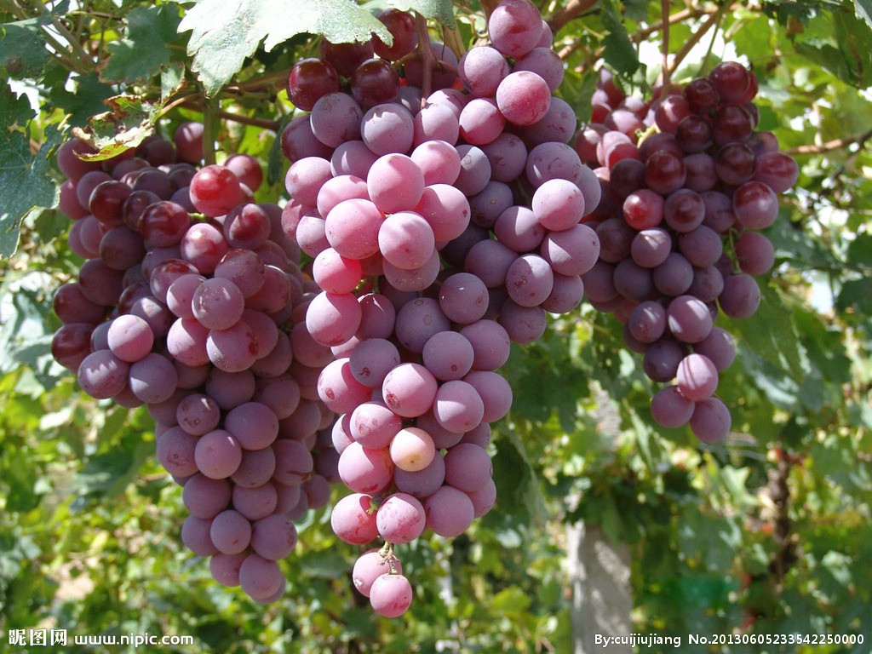
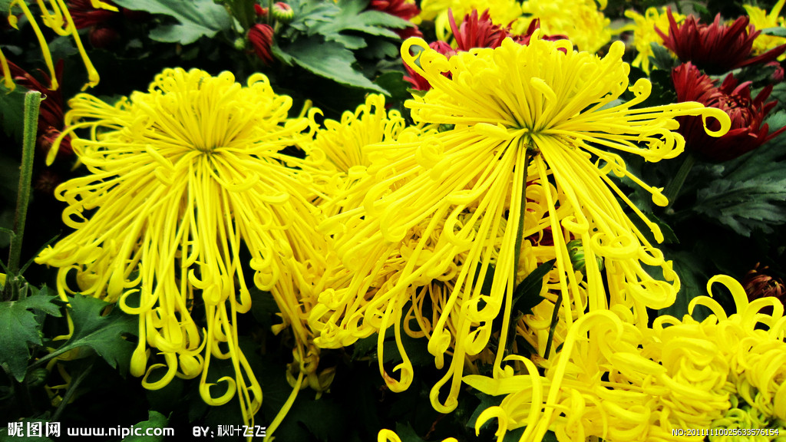
椰子
毛白杨
桃
常见的被子植物
水 稻
菊
葡萄

Slide 21
二、种子的结构
小 结
一、种子植物：绿色植物中能够开花并结出种子的植物叫种子植物 。
种皮
胚根
胚轴
胚芽
子叶
胚
胚乳
三、裸子植物：种子是裸露没有果皮包被的植物。
被子植物：种子有果皮包被的植物称为被子植物。

Slide 22
考考你
9、有一个描述花生果实的谜语：“麻屋子，红帐子，里面住着白胖子”。麻屋子指花生的 ，红帐子指是 ，白胖子是指 。
果皮
种皮
胚

Slide 23
2、种子共有的结构是（ ）
A 、种皮、胚芽和子叶
B 、种皮、胚乳和子叶
C 、种皮、胚
D 、种皮、胚芽、胚
C

Slide 24
3、下列植物的种子胚中有两片子叶的是（ ）
A 、玉米
B 、水稻
C、 小麦
D 、花生
D

Slide 25
4、种子结构中（ ）是新植物体；
大米是水稻种子的（ ）
A 、胚
B 、种皮
C 、胚乳
D 、子叶
A
C

Slide 26
5、菜豆种子和玉米种子的主要区别是（ ）
A 、胚的位置不同
B 、外形不同
C 、种皮不同
D 、胚中所含子叶数目不同，贮藏营 养物质部位不同
D

Slide 27
6、被子植物不同于裸子植物的特点是（ ），相同的特征是（ ）
A 、产生种子
B 、胚外有种皮保护
C 、种子外面有果皮包被
D 、果实都是由果皮和种皮组成
C
A

Slide 28
7、植物界中，分布最广，种类最多的一类植物是（ ）
A 、藻类植物
B 、蕨类植物
C 、裸子植物
D 、被子植物
D

Slide 29
8、我们平时吃的豆油，主要从大豆种子的哪部分榨取的( )
A 、胚轴 B 、胚芽
C 、胚乳 D 、子叶
D

